Slide 1


Bureau d’étude industriel Continental
&

Slide 2
Continental
Entreprise fondée en 1871 Allemagne
210 000 employés de par le monde
44 Milliards de CA
5ème équipementier automobile

Slide 3
Pourquoi le projet?
Chaire industrielle entre Continental et l’ENSEEIHT
Voitures Hybrides :
Besoin de se déplacer
Besoin écologique & économique
Sujet liant électrique, l’automatique & informatique industrielle
Formateur pour des élèves ingénieurs
Publicité pour Continental

Slide 4
Cadre du BEI
Du 14 Novembre au 25 Janvier
8 séances encadrées ( industriels et professeurs)
Objectifs
Faire progresser le projet
Apprendre ( gestion de projet, technique…)
Contraintes : temps, inexpérience

Slide 5
Organisation générale
Débriefings en fin de séance
Réseaux sociaux inter séance
Google drive transmission de fichiers
Mails pour la communication avec le client

Slide 6
Les équipes
Embrayage -Bourgeade Adrien -Barranco Sofia -El Ouardi Zakaria
-Zniber Mamoune
Hardware in the Loop
-Porziemsky Vincent
-Folny Clément
-Khammali Nouaman
-Lurot Merwann
-Vinel Julien
Conducteur
-Couprie Alice
-Bolzer Baptiste
-Goeury Matthieu
-Mabboux Jordan
Chef de projet : Bourgeade Adrien

Slide 7
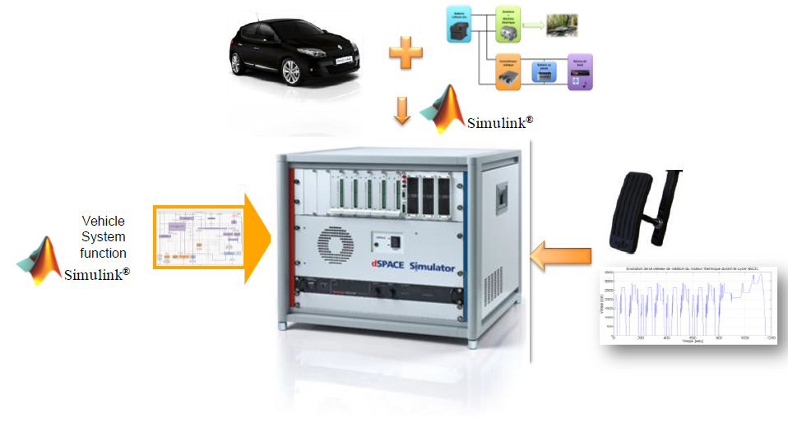
Hardware in the loop
Vincent PORZIEMSKY
Clement FOLNY Khammali NOUAMAN
Merwann LUROT
Julien VINEL

Slide 8
Objectifs
Auto codage du modèle Simulink
Répartition des tâches entre les différents processeurs
Communication à travers les bus CAN

Slide 9
Travail effectué par l’équipe 2017
Auto codage
Maquette à deux PC
Passage à virgule fixe

Slide 10
Description des tâches
Prise en main de la maquette existante
Suivi des tutoriels
Vérification du matériel
Ajout du 3ème PC
Test simple en BF
Respect des contraintes Temps Réel
Changement du protocole de communication CAN

Slide 11
Description des tâches
Finir l’Auto codage
Implanter le modèle complet
Mise à jours des tutoriels et des livrables

Slide 12
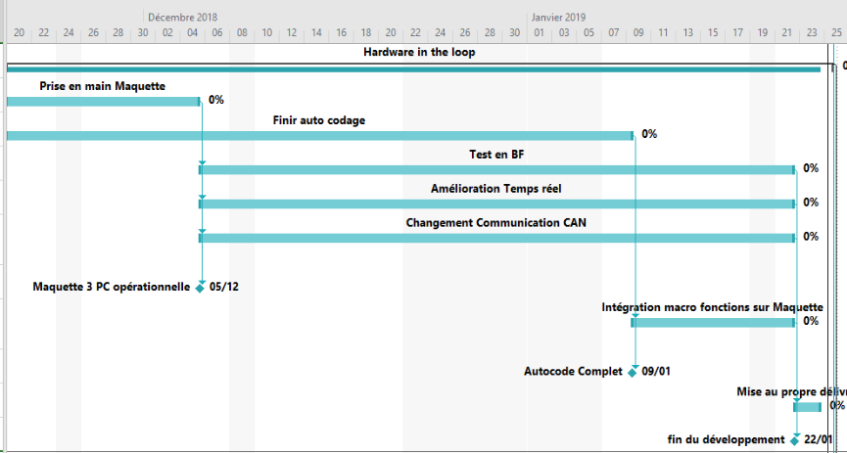
Planification des tâches

Slide 13
Analyse des risques
Risques propres à la gestion du projet et au respect du planning : objectif irréaliste ou délai trop court
Risques humains : Mauvaise communication, mauvaise répartition des tâches
Risques techniques : Problèmes liés à la maquette

Slide 14
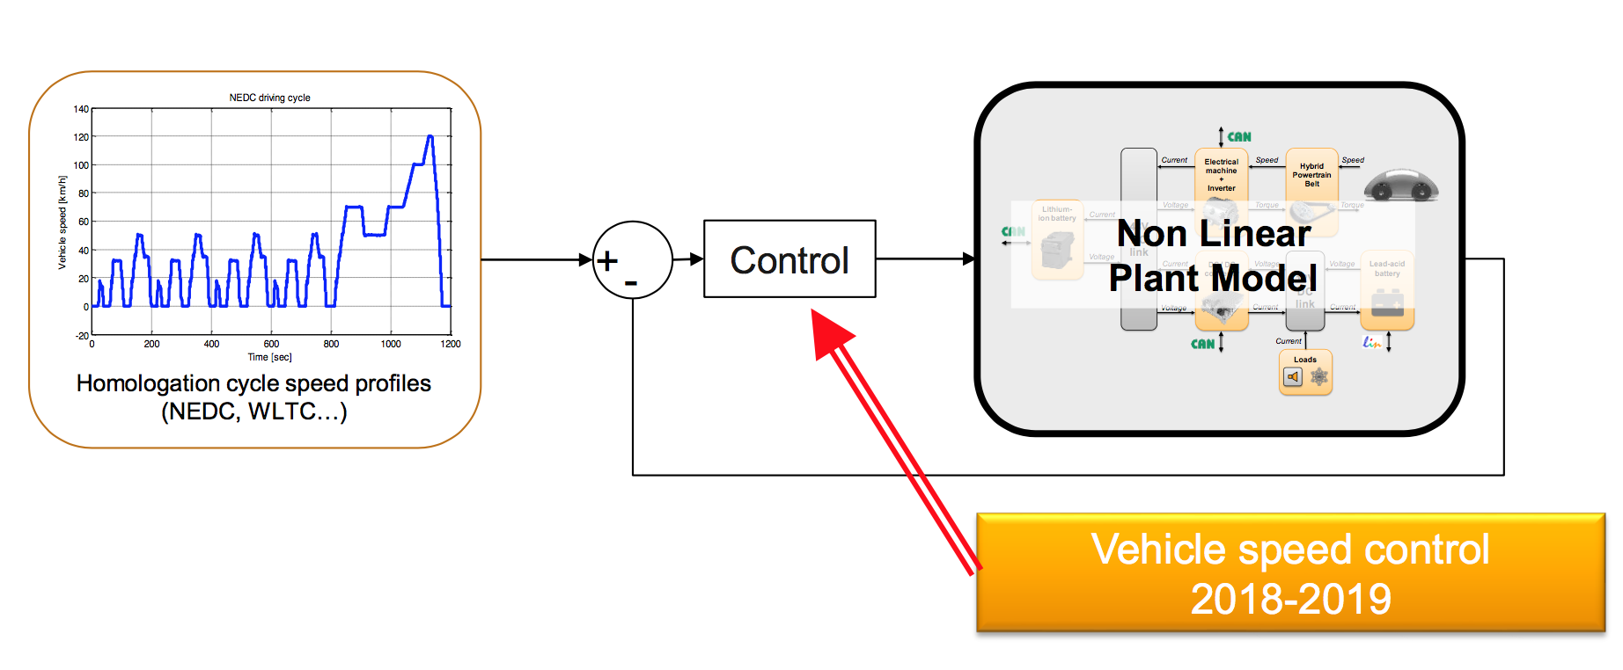
Contrôle de la vitesse du véhicule
Alice COUPRIE
Jordan MABBOUX
Baptiste BOLZER
Mathieu GOEURY

Slide 15
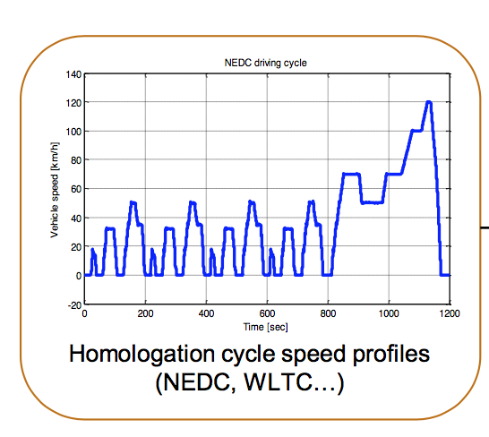
Objectifs
Suivi profil de vitesse
Modélisation du couple
Commande non linéaire de la vitesse

Slide 16
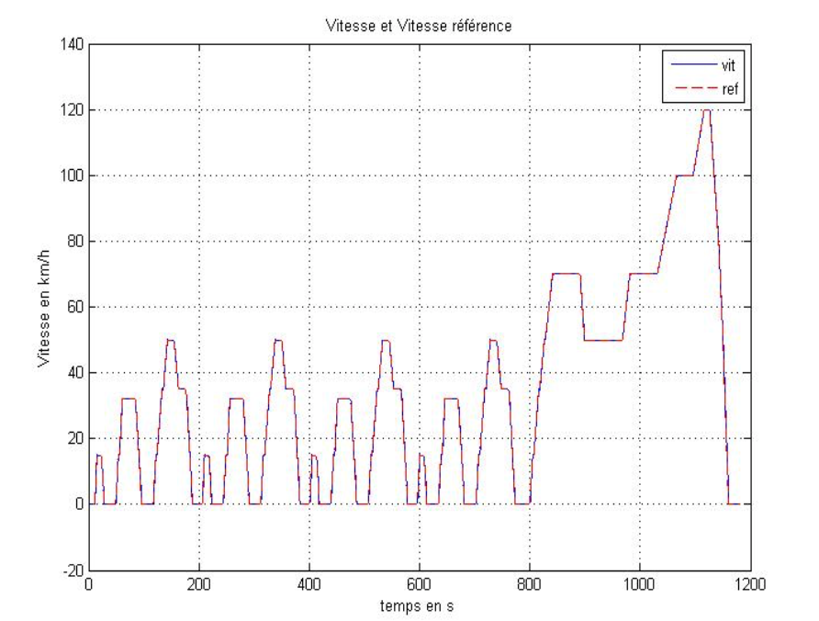
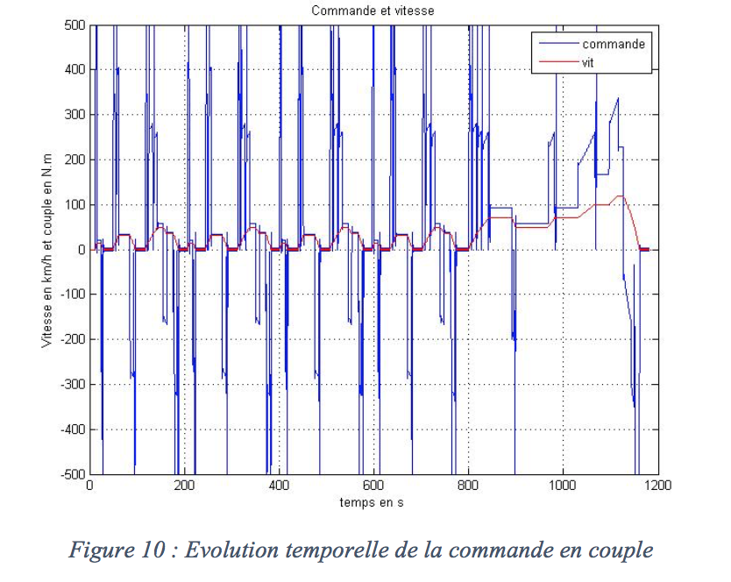
Ce qui a été fait en 2016
Le régulateur ne respectait pas les contraintes sur la commande (pics de couple).
→ Nécessité de connaître la dynamique du couple maximum.

Slide 17
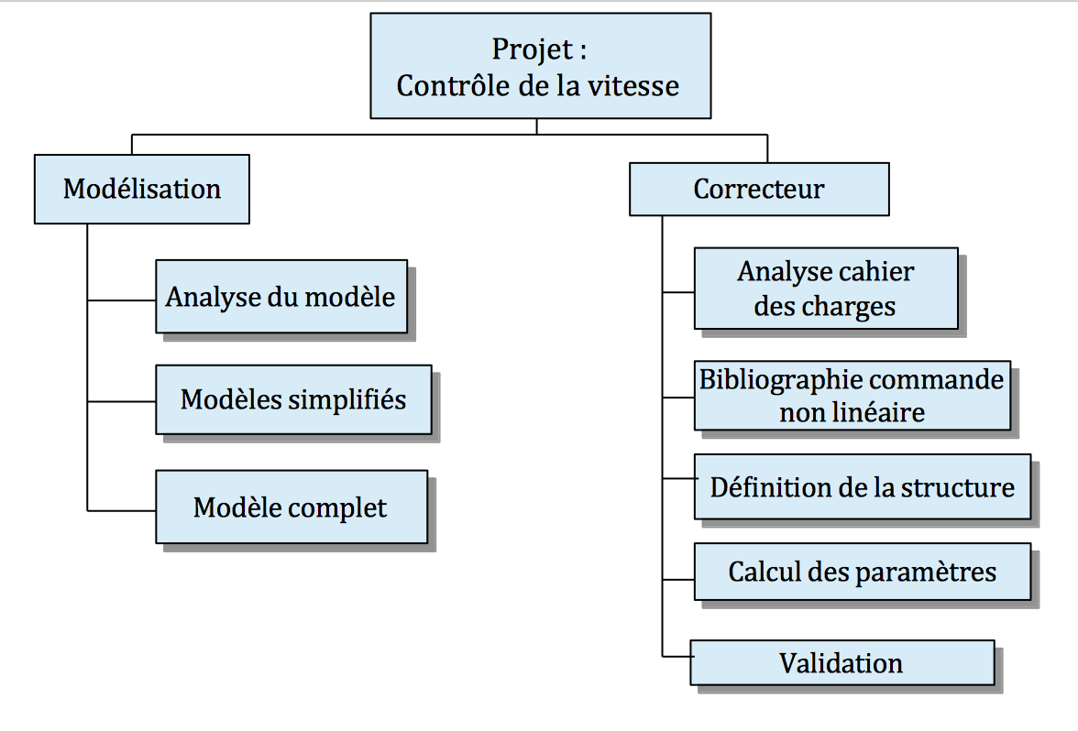
Organigramme des tâches

Slide 18
Analyse des tâches
Analyse du modèle
Division en sous-systèmes
Chacun étudie un sous-système et crée un modèle simplifié
Poser les hypothèses
Mise en commun: modélisation complète (agrégation des sous-modèles)
Régulateur
Bibliographie sur les contrôleurs non linéaires
Analyse du cahier des charges
Définition de la structure
Calcul des paramètres
Phase de test
Tests sur plusieurs profils de vitesse
Extra: levée d’une hypothèse

Slide 19
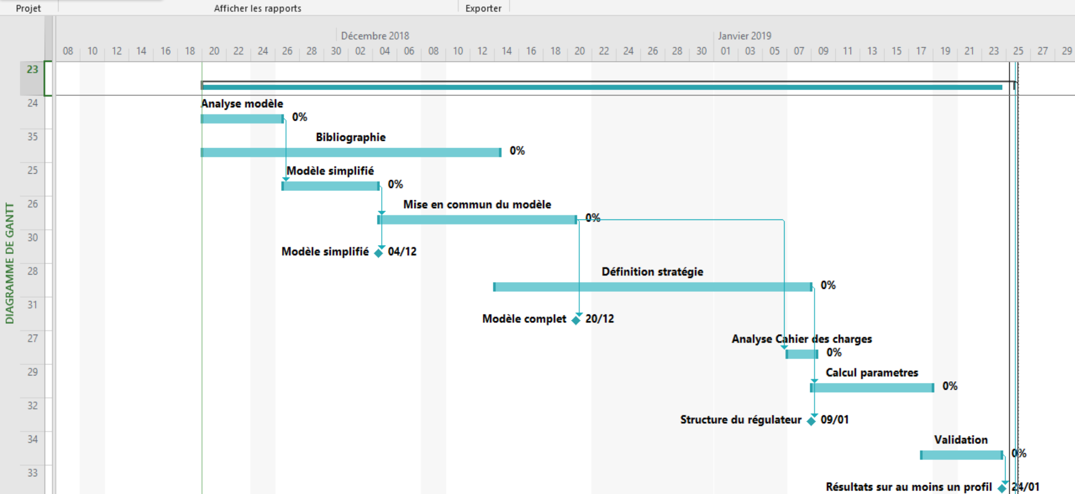
Planification des tâches
En résumé:
Jusqu’au 21/12: modélisation et bibliographie
Tout le mois de janvier: mise en place du régulateur

Slide 20
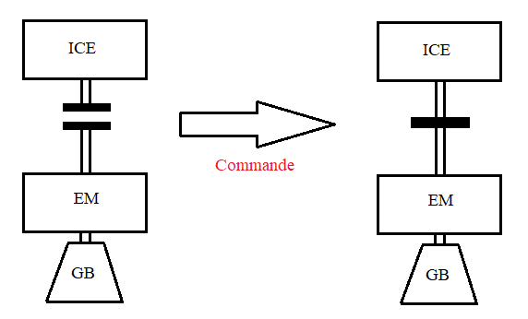
Contrôle de l’embrayage du véhicule
-Pas d’à coups d’accélération ( δa < 1m/s²)
-temps réponse < 600ms
Adrien BOURGEADE
Sofia BARRANCO
Zakaria EL OUARDI
Mamoune ZNIBER

Slide 21
Objectifs
Réaliser une commande d’embrayage viable
Finir le modèle Moteur Electrique « à l’avant »

Slide 22
Ce qui a été fait
Modélisation du véhicule et de sa transmission
Linéarisation du modèle
Loi de commande simples pour l’embrayage

Slide 23
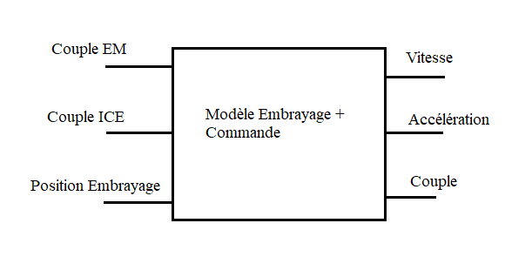
Difficultés identifiées
Modèle complexe
Multiple input, Multiple output
Fortes non linéarités

Slide 24
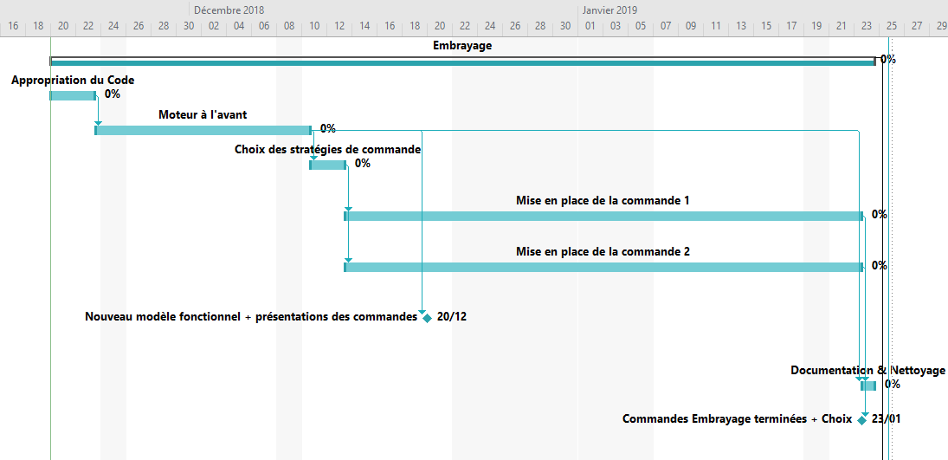
Planning

Slide 25
Conclusion
Tâches indépendantes => grande répartition
Gros projet à prendre en main
Beaucoup à apprendre:
Management projet
Travail en équipe
Développement technique
Etc…

